Slide 1
Countries and Capitals
Prepared by:
Ahmed Mohamed
TCLP 2014/2015
Watertown Middle School

Slide 2
Objectives
By the end of lesson, the students will be able to
Say, read and write the names of the famous countries and their capitals.
مصر – القاهرة
امريكا – واشنطن دي سي
اسبانيا – مدريد
إيطاليا ـ روما
روسيا – موسكو
اليونان – اثينا
الـمانيا - برلين
Identify the countries on the map in Arabic.
Ask and answer questions about the capitals of the countries
ما عاصمة مصر؟
عاصمة مصر هي القاهرة.
القاهرة هي عاصمة مصر.

Slide 3
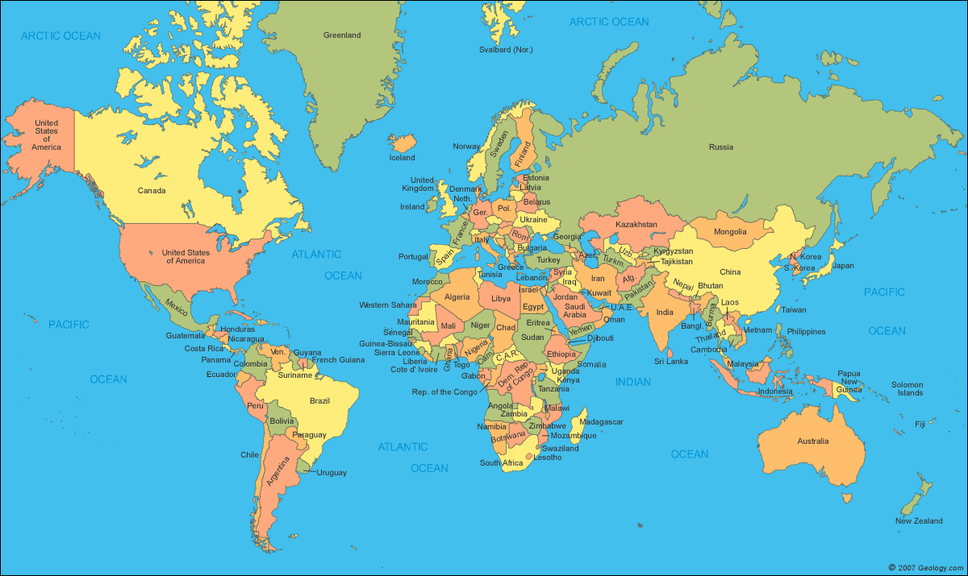
Activity 1 Warm up 5 minutes
Look at the map and give me a name of any country you know in Arabic

Slide 4
Activity 2 Read and guess the meaning “5 minutes”
Read the names of the countries and capitals and guess the meaning of each
مصر – القاهرة
امريكا – واشنطن دي سي
اسبانيا – مدريد
إيطاليا ـ روما
روسيا – موسكو
اليونان – اثينا
الـمانيا - برلين

Slide 5
Presentation “15 minutes”

Slide 6
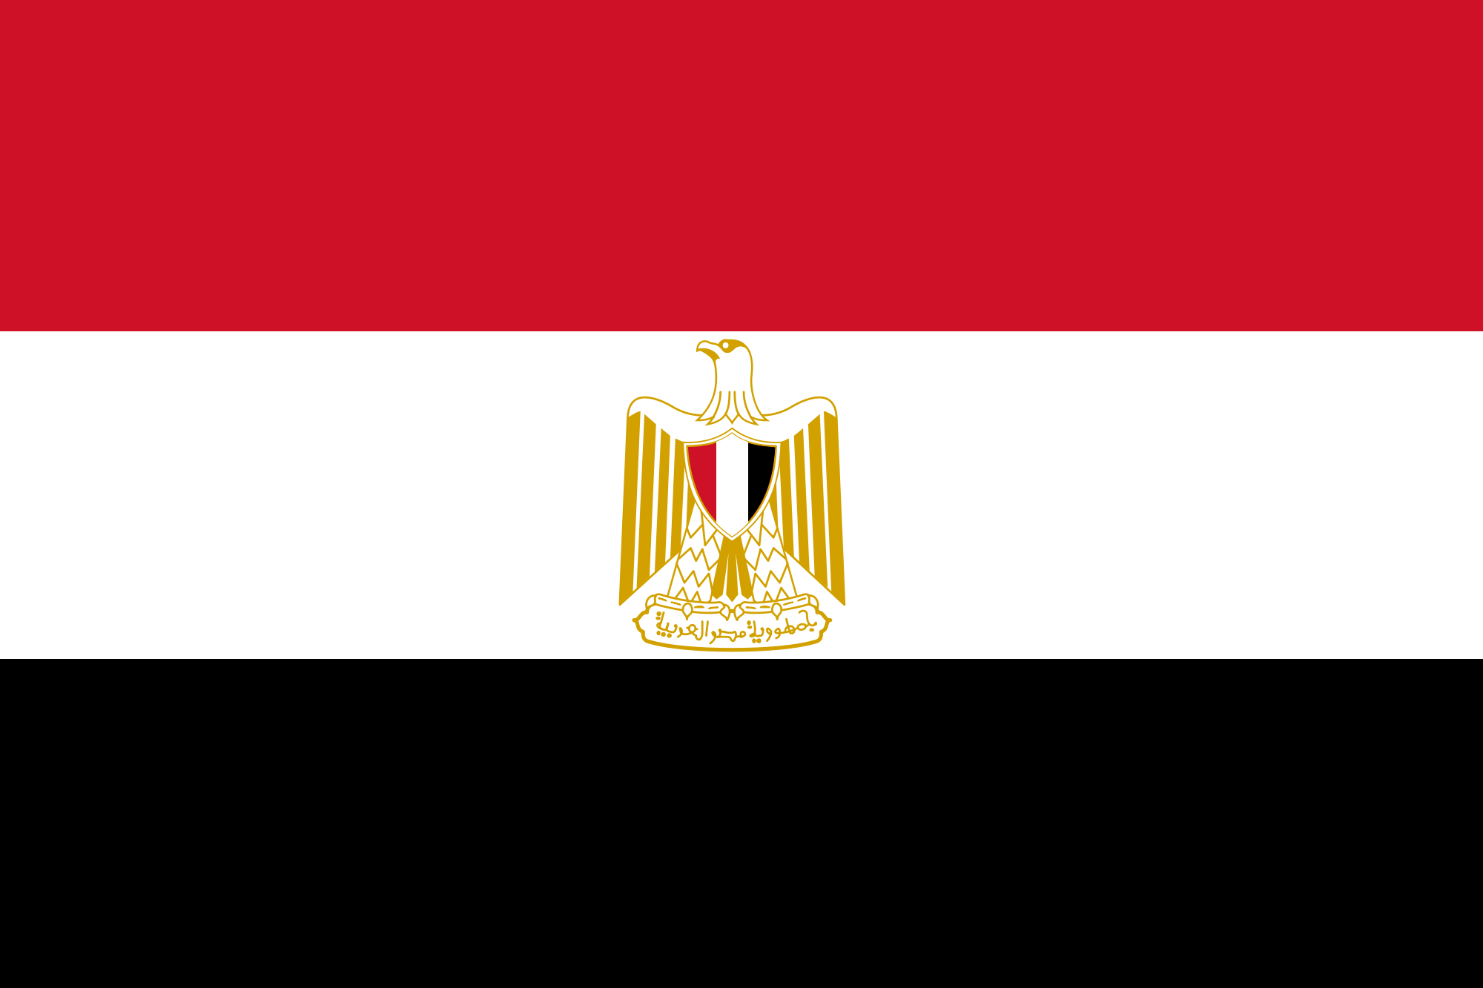
مصر
القاهرة

Slide 7
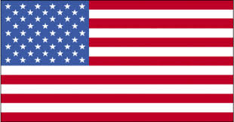
الولايات المتحدة الأمريكية ( أمريكا)
واشنطن دي سي

Slide 8
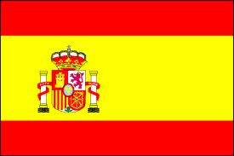
أسبانيا
مدريد

Slide 9
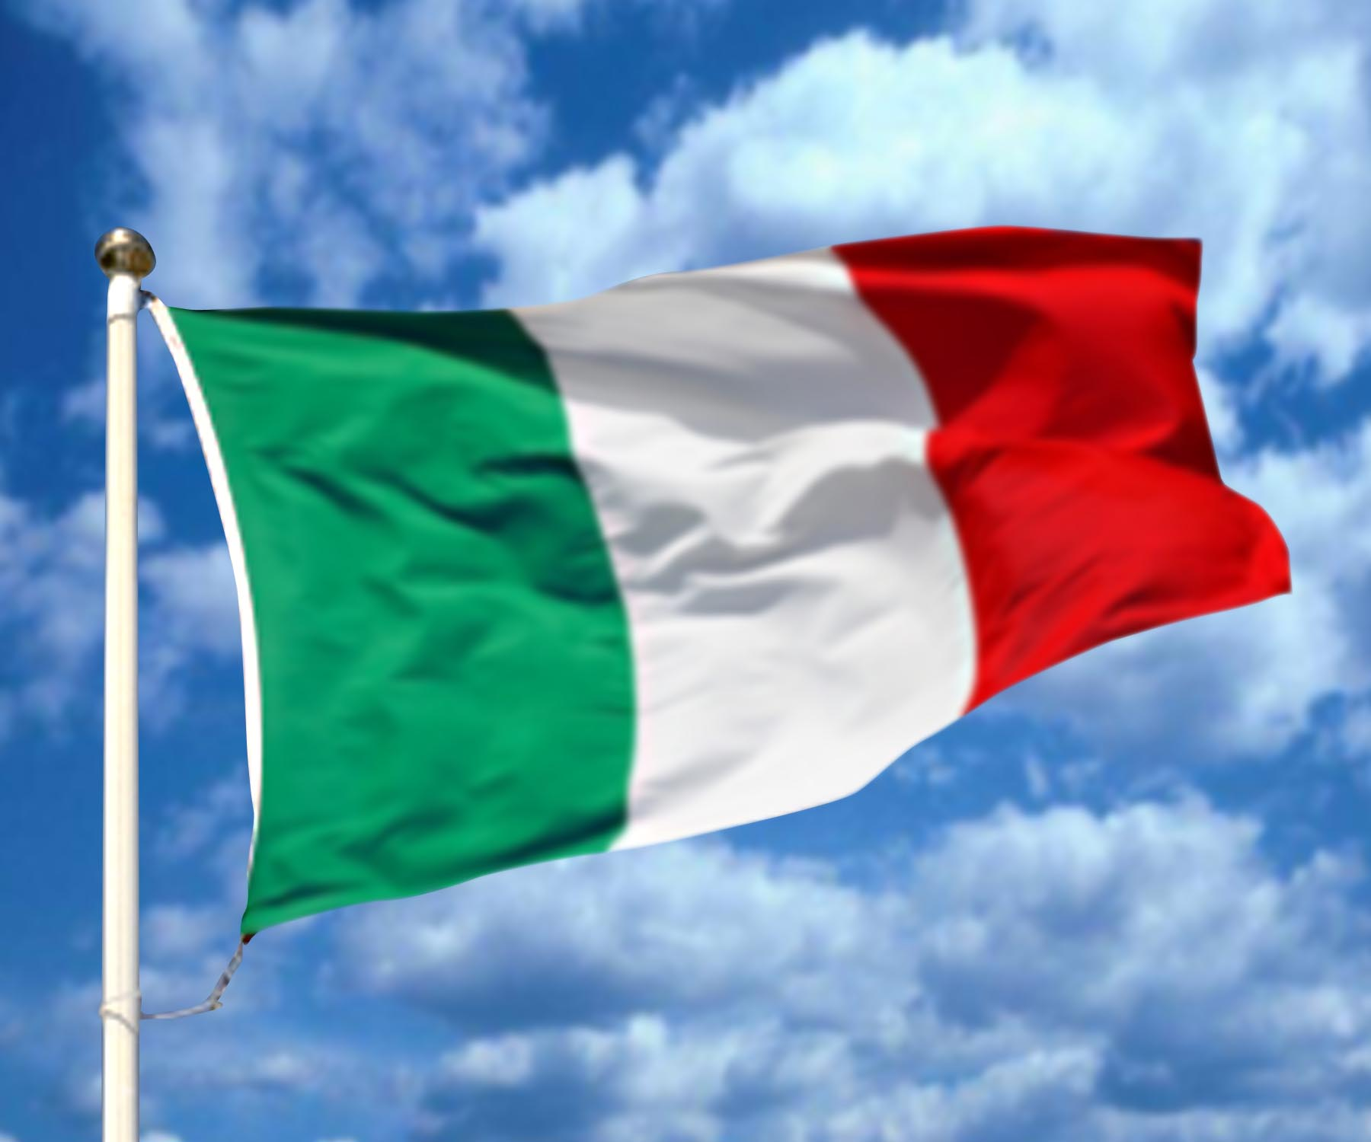
إيطاليا
روما

Slide 10
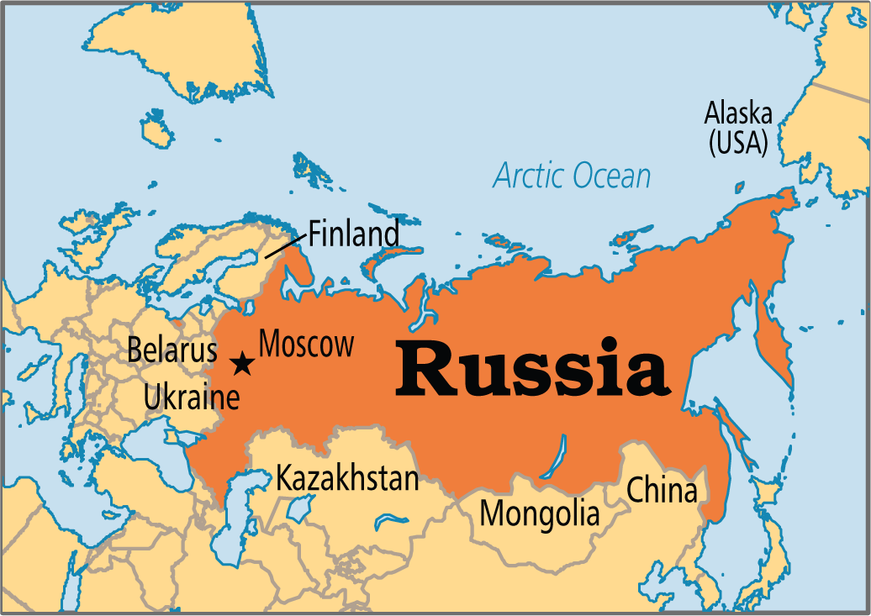
روسيا
موسكو

Slide 11
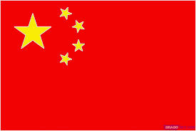
الصين
بكين

Slide 12
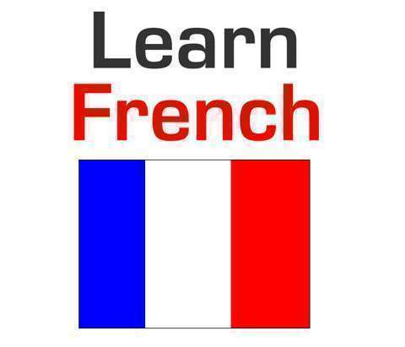
فرنسا
باريس

Slide 13
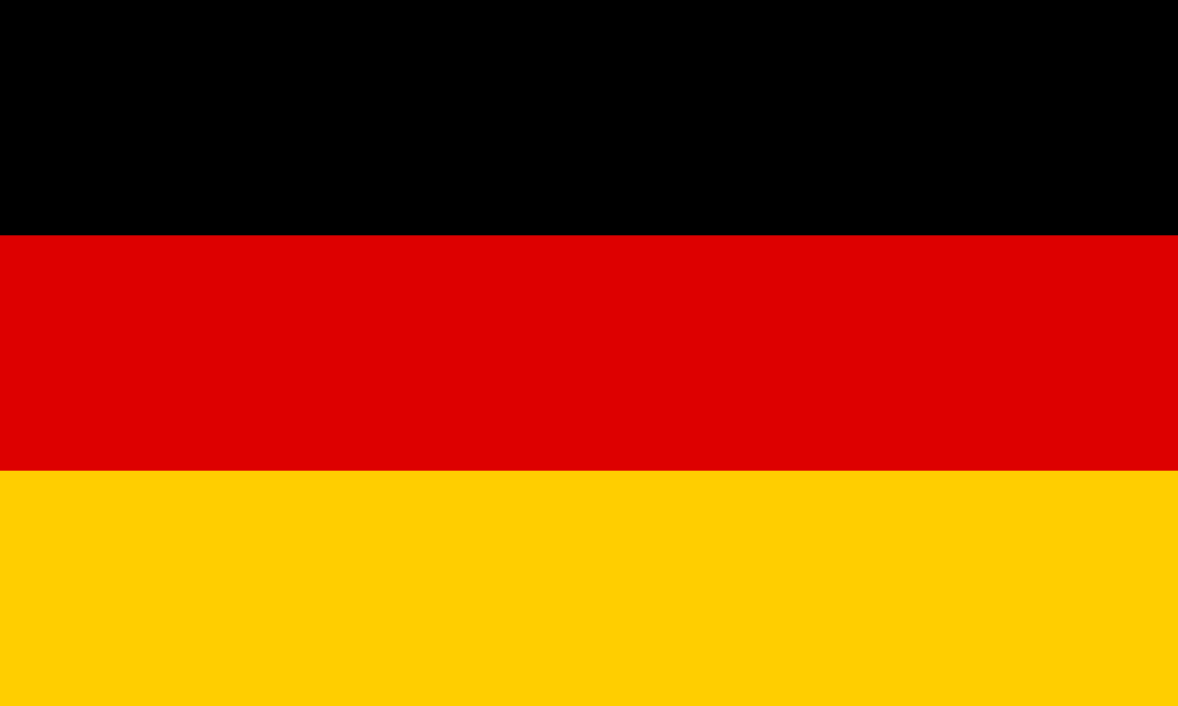
الـمانيا
برلين

Slide 14
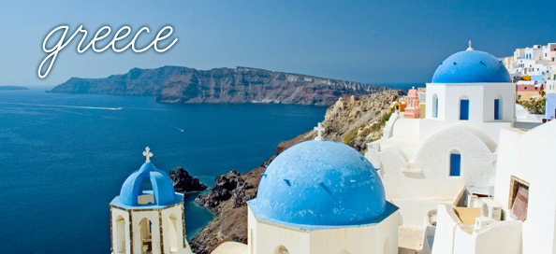
اليونان
أثينا

Slide 15
Question 1 : put ( T ) in front of the correct sentences and ( F ) in front of the wrong ones and then correct the wrong sentences.
عاصمة مصر هي القاهرة( )……………………………………………………….
عاصمة أسبانيا هي مدريد ( ) ………………………………………………….
برلين هي عاصمة امريكا ( ) ………………………………………………….
واشنطن دي سي هي عاصمة أمريكا ( ) ………………………………………………….
عاصمة روسيا هي مدريد ( ) ………………………………………………….
Question 2: Rearrange the words to make meaningful sentences.
أعد ترتيب الكلمات لتكون جملا ذات معني
عاصمة – ما – اليابان؟......................................
اسبانيا– مدريد– عاصمة – هي.............................
ما – هي–الـمانيا ـ عاصمة؟..............................................
Question 3 : Read and circle the correct answer
عاصمة مصر هي ( اثينا – القاهرة – مدريد)
عاصمة الـمانيا هي ( اثينا – طوكيو– برلين)
عاصمة اليابان هي ( طوكيو– القاهرة – مدريد)
عاصمة فرنسا هي ( بكين– باريس– موسكو)
عاصمة روسيا هي ( روما– القاهرة – موسكو)

Slide 16
Fill in the crossword puzzle with the Arabic words
رأسي
1 Russia
2- Washington DC
4-Athens
7 – Madrid
8 – Germany
10 – Cairo
11 – Moscow
12 - Rome
أفقي
3- Spain
5 - Greece
6- Capital
9 – Italy
12– Berlin
14- Egypt
15-America

